Slide 1
স্বা
গ
ত
ম

Slide 2
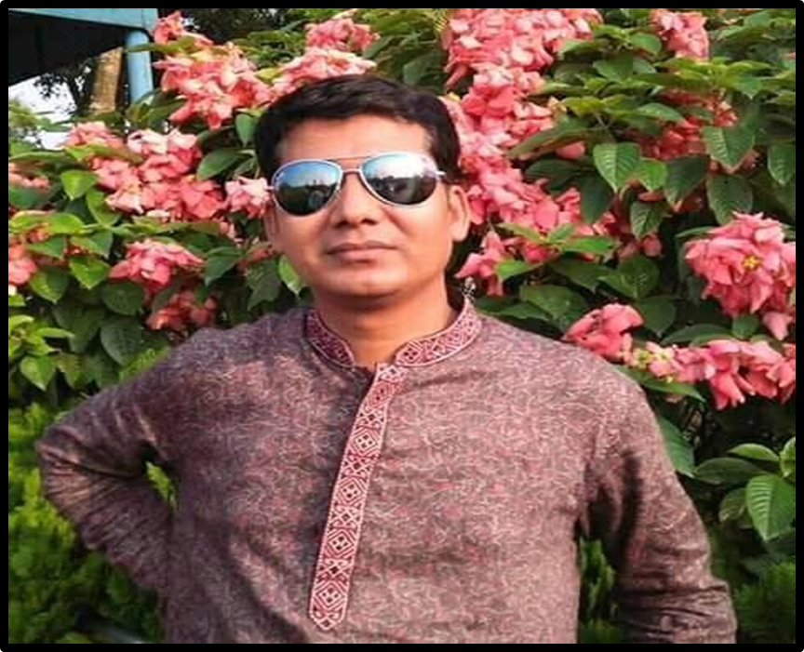
শিক্ষক পরিচিতি
নামঃ মোঃ ফরিদ উদ্দিন
প্রভাষকঃ পৌরনীতি ও সুশাসন
এস আর ডি শামছ উদ্দিন ভূঁইয়া স্কুল এন্ড কলেজ
শাহেদল, হোসেনপুর, কিশোরগঞ্জ।
মোবাইলঃ 01682547689
ইমেইলঃ uddinfarid1985@gmail.com
শ্রেণিঃ একাদশ
বিষয়ঃ পৌরনীতি ও সুশাসন ১ম পত্র
অধ্যায়ঃ দ্বিতীয়

Slide 3
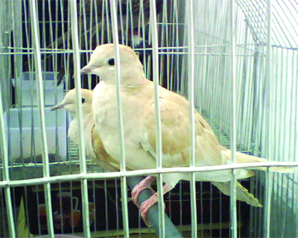
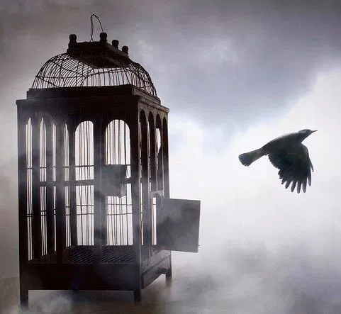

Slide 4
স্বাধীনতা

Slide 5
শিখন ফল
১.স্বাধীনতার সংজ্ঞা জানতে পারবে।
২.স্বাধীনতার বিভিন্ন রুপ ব্যাখ্যা করতে পারবে।
৩.স্বাধীনতার রক্ষাকবচগুলো ব্যাখ্যা করতে পারবে।

Slide 6
স্বাধীনতার ধারণা ও সংজ্ঞা
সাধারণ ভাষায় স্বাধীনতা বলতে মানুষের ইচ্ছামত কোনো কিছু করা বা না করার অধিকারকে বুঝায়। এ দৃষ্টিকোণ থেকে অধীনতামুক্ত অবস্থাই স্বাধীনতা ।
হার্বার্ট স্পেন্সার বলেছেন, ‘ স্বাধীনতা বলতে খুশীমত কাজ করাকে বুঝায় , যদি উক্ত কাজ অন্যের অনুরুপ স্বাধীনতা উপভোগে বাধার সৃষ্টি না করে।’
শেলী বলেছেন, ‘ অতি শাসনের বিপরীত ব্যবস্থাই স্বাধীনতা ।’
টি এইচ গ্রিন, ‘ যা উপভোগ করার বা সম্পন্ন করার যোগ্য তা উপভোগ ও সম্পাদন করার ক্ষ,অতাকে স্বাধীনতা বলে।’

Slide 7
স্বাধীনতার বিভিন্ন রুপ
১. ব্যক্তিগত স্বাধীনতা

Slide 8
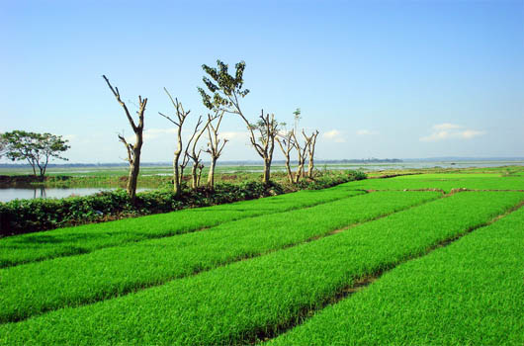
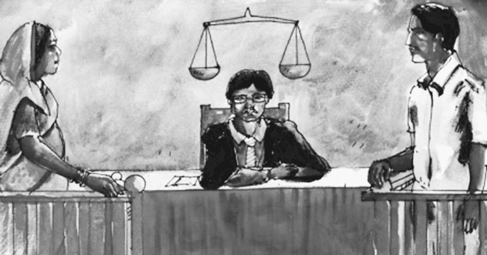
২. প্রাকৃতিক স্বাধীনতা
৩.আইনগত স্বাধীনতা

Slide 9
৪. সামাজিক স্বাধীনতা
৫. রাজনৈতিক স্বাধীনতা

Slide 10
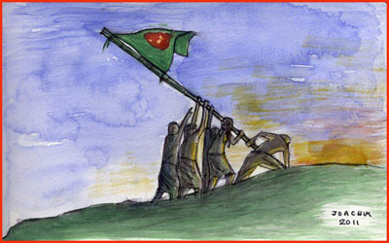
৬. অর্থনৈতিক স্বাধীনতা
৭.জাতীয় স্বাধীনতা

Slide 11
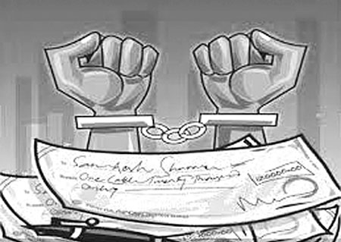
স্বাধীনতার রক্ষাকবচ
১. আইন
২. সংবিধানে মৌলিক অধিকারের সমাবেশ

Slide 12
৩. দায়িত্বশীল শাসনব্যবস্থা
৪.প্রত্যক্ষ গণতান্ত্রিক পদ্ধতি

Slide 13
৫. আইনের অনুশাসন
৬. ক্ষমতার স্বতন্ত্রীকরণ নীতি

Slide 14
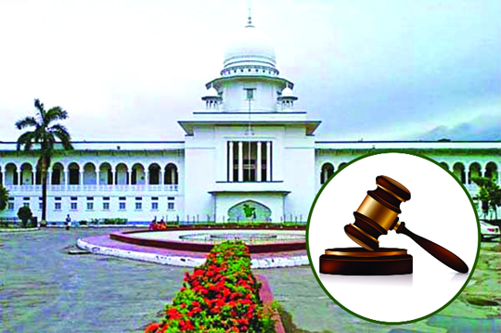
৭.বিচার বিভাগের স্বাধীনতা
৮. ক্ষমতার বিকেন্দ্রীকরণ

Slide 15
৯.সামাজিক ন্যায় বিচার
১০.সাম্য
20- FEBRUARY

Slide 16
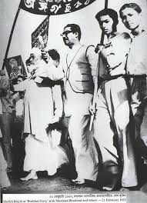
১১. সুসংঠিত দল ব্যবস্থা
১২. সাংবিধানিক সরকার

Slide 17
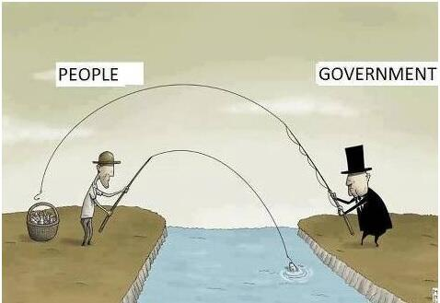
১৩. সরকার ও জনগণের মধ্যে সুসম্পর্ক
১৪. শোষণমূক্ত সামাজিক কাঠামো

Slide 18
১৫. সদা জাগ্রত জনমত

Slide 19
একক কাজ
স্বাধীনতা কী ?
স্বাধীনতার রুপগুলো উল্লেখ কর ।
স্বাধীনতার রক্ষাকবচ বলতে কী বুঝ?
স্বাধীনতার যে কোন ৫টি রক্ষাকবচ উল্লেখ কর।

Slide 20
দলীয় কাজ
মানুষের জীবনে স্বাধীনতা প্রয়োজন কেন ? স্বাধীনতাহীনতায় বেঁচে থাকা কতটুকু বিড়ম্বনাময়? তোমার সুচিন্তিত বক্তব্য উপস্থাপন কর।

Slide 21
বাড়ির কাজ
সোনার খাঁচায় বন্দী পাখির মনে সূখ না থাকার কারণ কী ? তুমি কী এমন কাউকে জান যিনি তাঁর স্বাধীনতা উপভোগ করতে পারেন না ? জাতীয় জীবনে স্বাধীনতার গুরুত্ব উল্লেখ কর।

Slide 22
খোদা
হাফেজ

